Slide 1
Formation L’ergonomie
Panier de la Mer
Boulonge sur Mer

Slide 2
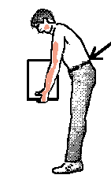
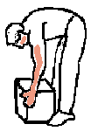
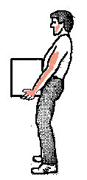
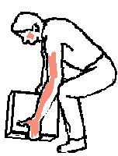
Sécurité au travail : L’ergonomie
Port de charge :
350 Kg
130 Kg
Notes:
NON : dos rond , jambes tendues
Non : charge trop éloignée de la colonne vertébrale, dos rond-jambes tendues
OUI : jambes fléchies, dos plat, au plus près de la charge, remonter par l'action des cuisses/fessiers
OUI, charge collée sur le bassin dos droit-jambes semi-fléchies

Slide 3
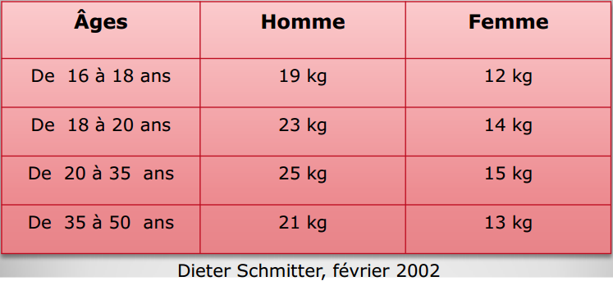
Sécurité au travail : L’ergonomie
Port de charge :

Slide 4
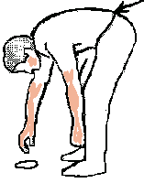
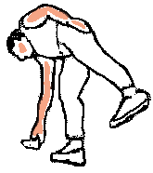
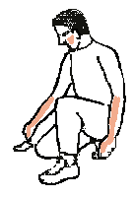
Sécurité au travail : L’ergonomie
Ramasser un objet :
Notes:
NON : dos rond, jambes tendues
OUI pour des objets très légers : en maintenant la jambe tendue en balancier
OUI :dos droit
Oui: dos droit

Slide 5
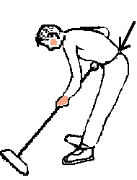
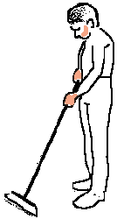
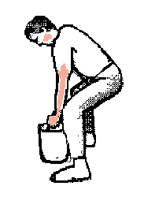
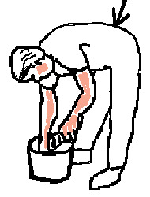
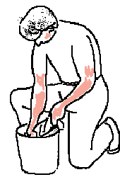
Sécurité au travail : L’ergonomie
Tâches ménagères :
Notes:
Non : trop de flexion du tronc vers l'avant
OUI : tronc vertical
NON : trop de flexion du tronc avec le dos rond
Oui, si le bas du dos reste toujours droit (verrouillage lombaire solide et durable)
Oui :Le plus sûr (attention à la remontée)

Slide 6
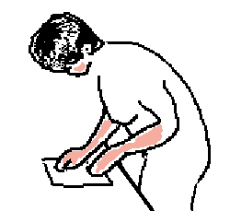
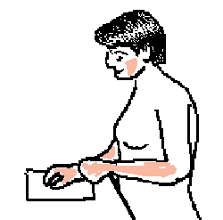
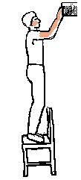
Sécurité au travail : L’ergonomie
Poste de travail:
Attraper un objet en hauteur :
Notes:
Non Mauvaise adaptation (dos rond) à un plan de travail trop bas OUI : cuisses collées contre le plan de travail avec le tronc vertical
(bonne haute du plan de travail : entre le pubis et le nombril)
NON : Reins creusés
POSSIBLE : avancer les genoux vers l'avant (pour diminuer le creux lombaire) , contractez les abdominaux en bloquant votre respiration pendant le moment où vous portez la charge au dessus de la tête.
OUI : se surélever en montant

